Slide 1
-Pong - Remasterisé
Un projet BAC d’Informatique et Science du Numérique [2019]
Dimitrii Benoit
Ashfaq Assenjee
Antoine Nurbel

Slide 2


Slide 3
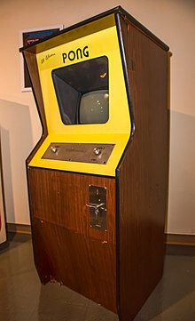

Le Pong -

Slide 4

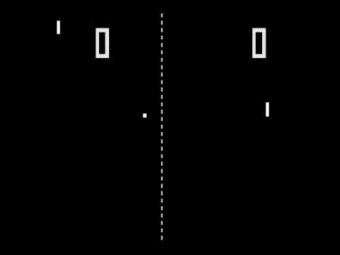
L’histoire du Pong:
1972
Allan Alcorn
Ping Pong en 2D

Slide 5
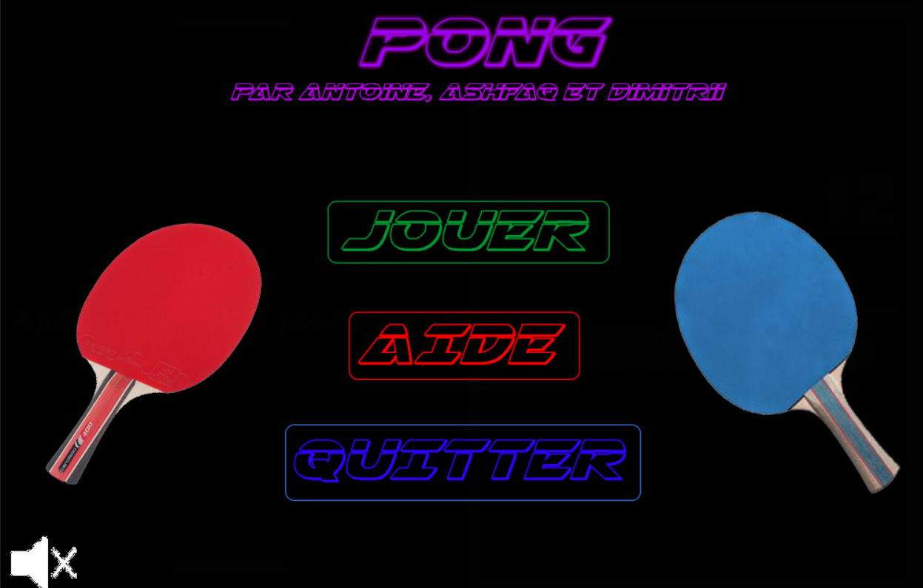

Slide 6


Travail de groupe
Les différentes plateformes informatiques d’entraides utilisées :
OneNote
Dropbox

Slide 7
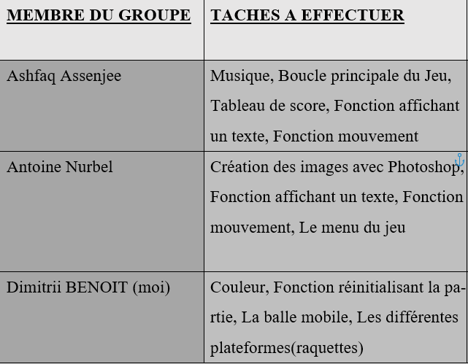
Travail de groupe
La répartition des taches:

Slide 8
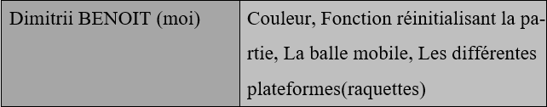
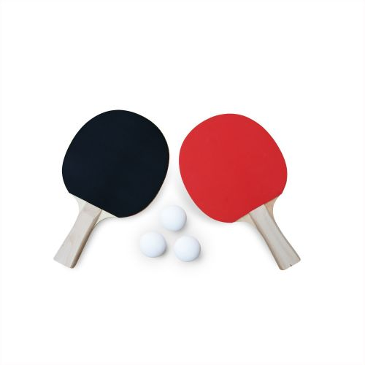
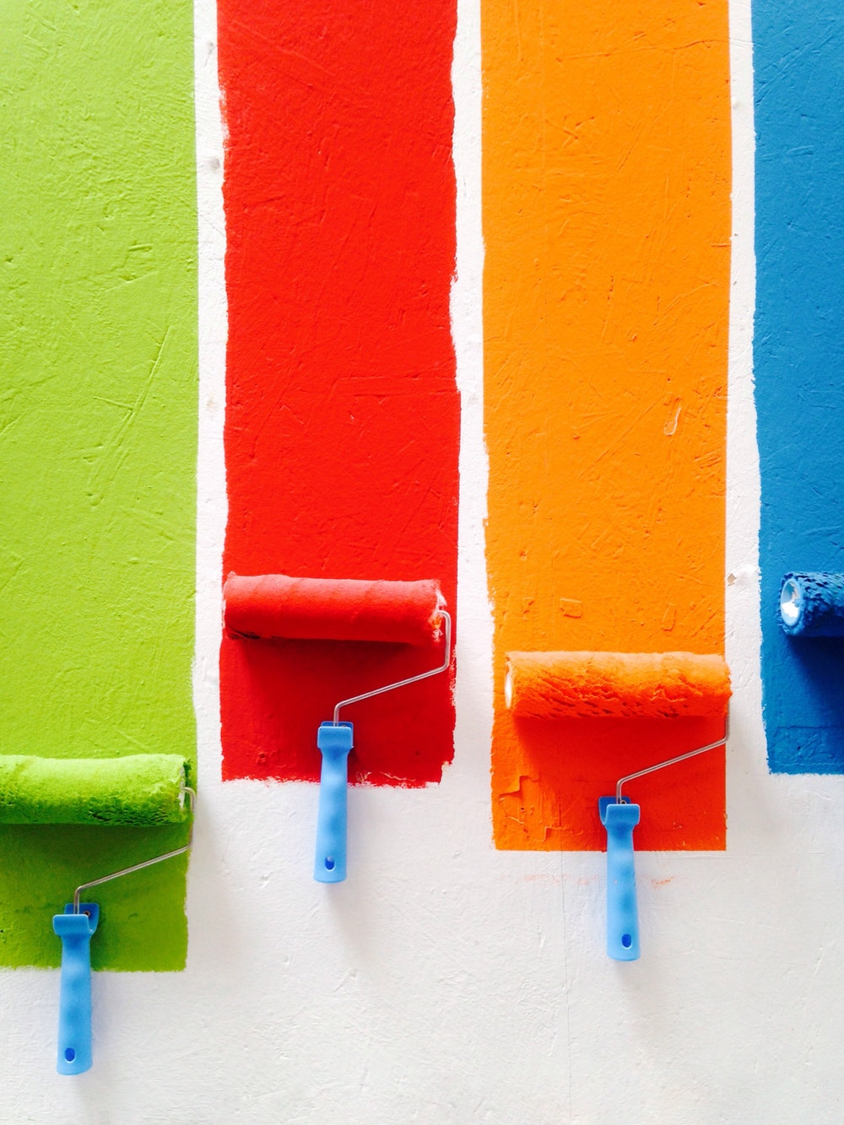
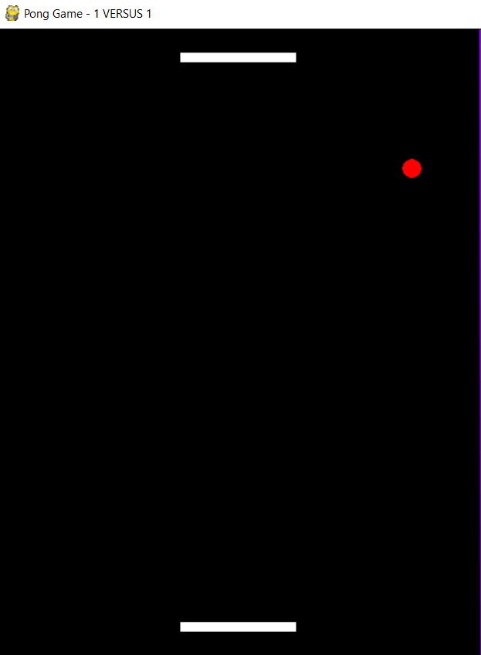
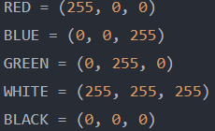

Slide 9
REFLEXION

Slide 10
APPLICATION

Slide 11
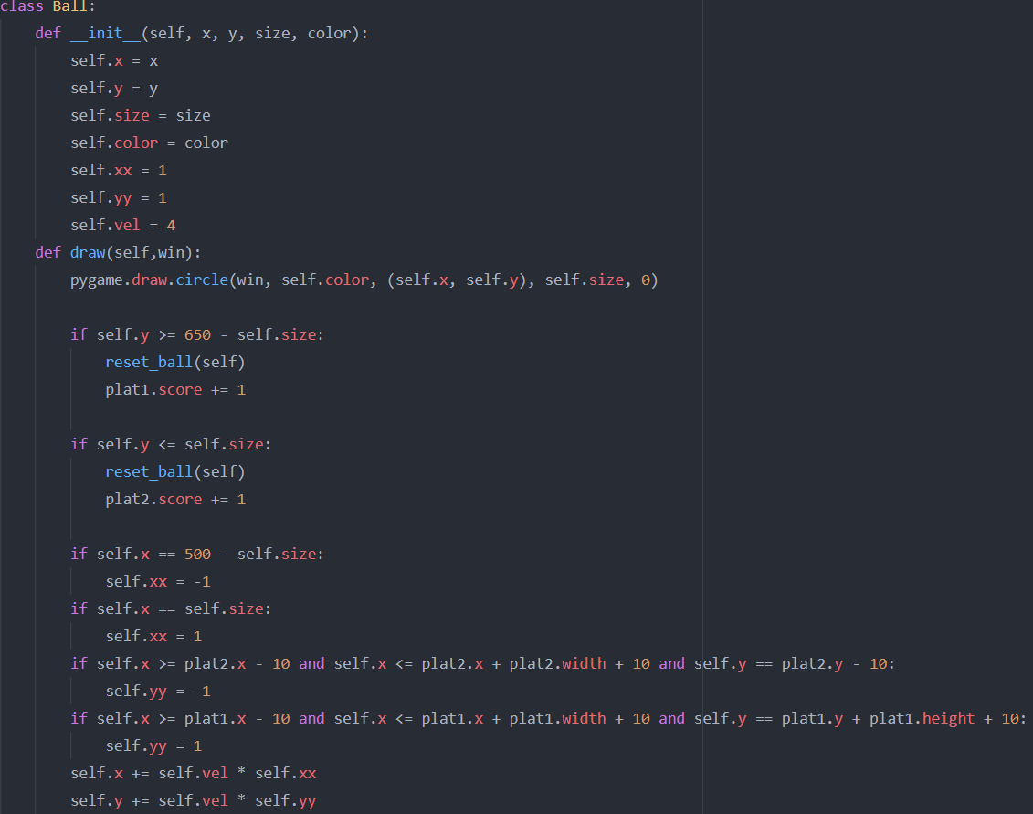
La Balle:
Variables :
x
y
size
color
xx
yy
vel

Slide 12
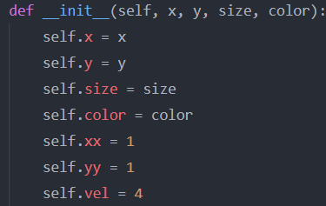
La Balle:
Variables :
x = abscisse
y = ordonnée
size = rayon
color = couleur
xx = sens de l’abscisse
yy = sens de l’ordonnée
vel = vitesse

Slide 13
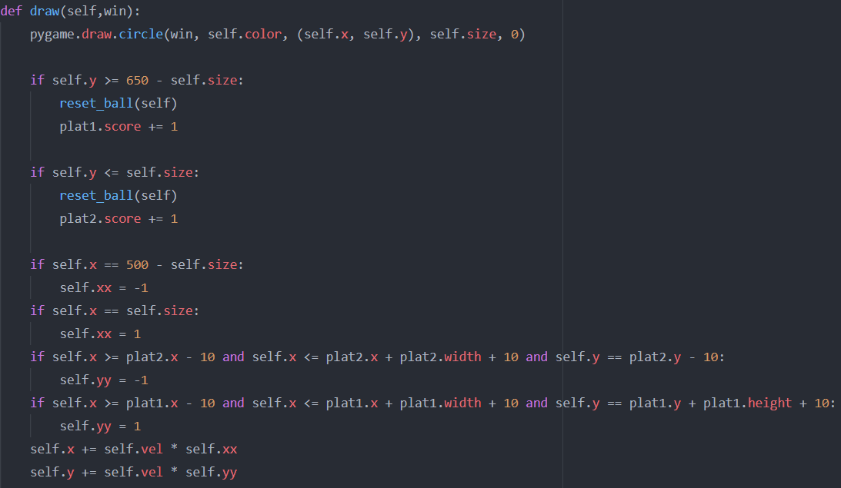
Fonction draw() dessinant le cercle

Slide 14
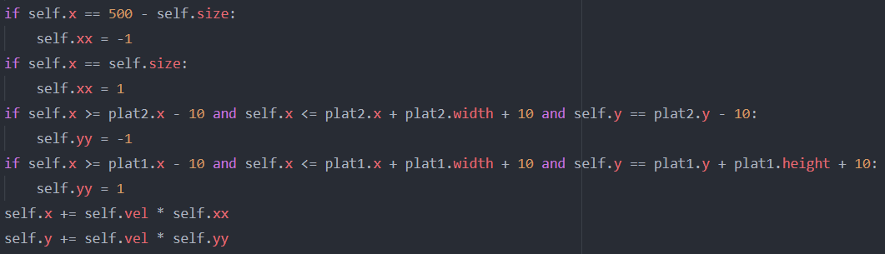
MOUVEMENT DE LA BALLE?

Slide 15

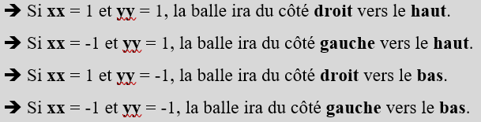
LES POSSIBILITEES

Slide 16
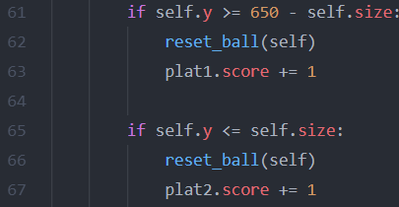
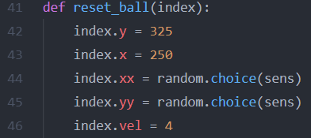
Et un point pour moi…

Slide 17
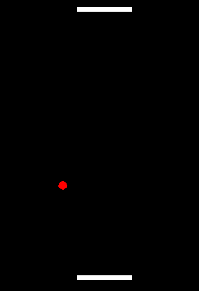
CONDITIONS
Création de la balle en terme de variable:

Slide 18
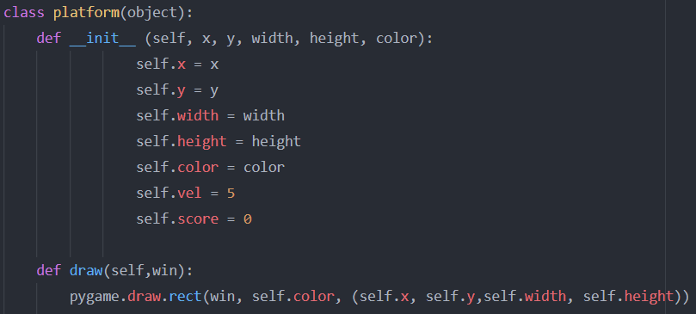
La Plateforme
Variables :
x = abscisse
y = ordonnée
width = largeur
height = hauteur
color = couleur
vel = vitesse
score = le score de la platforme alias le joueur

Slide 19
Fonction draw() dessinant le RECTANGLE

Slide 20
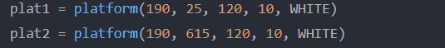
Insertion des raquettes\plateformes dans des variables:

Slide 21
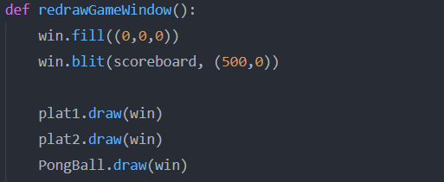

La mise a jour des images du jeux
…

Slide 22
Enfin…

Slide 23
Merci
Source : https://depositphotos.com (image)
Dimitrii Benoit

